Slide 1
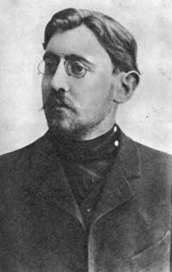

Фокуси Перельмана
На честь 135-річчя з дня народження Я. І. Перельмана

Slide 2
Яків Ісидорович Перельман
Яків Ісидорович Перельман — російський радянський науковець , популяризатор фізики, математики та астрономії, один із засновників жанру науково-популярної літератури та цікавої науки, автор поняття «науково-фантастичне».

Slide 3



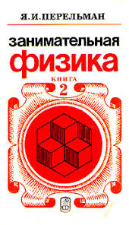

Перельман Я.І. першим запропонував переводити годинник;
Перельман Я.І. придумав музей цікавих наук, а його книги в
наші дні активно перевидаються: «Веселі завдання», «Велика книга цікавих наук», «Цікава фізика», «Цікава астрономія», «Жива математика», «101 головоломка» і так далі, на будь-який смак.

Slide 4
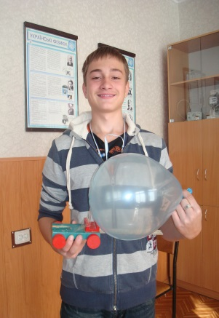
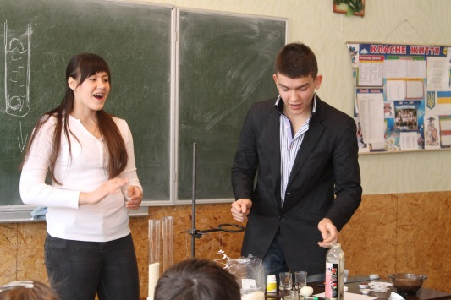
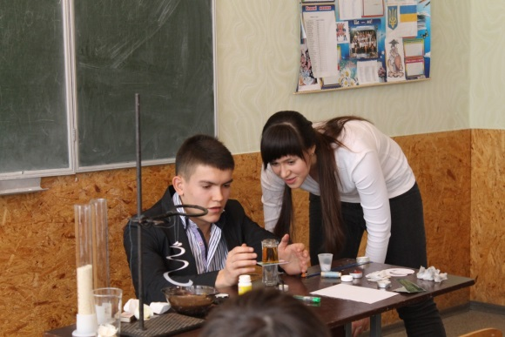
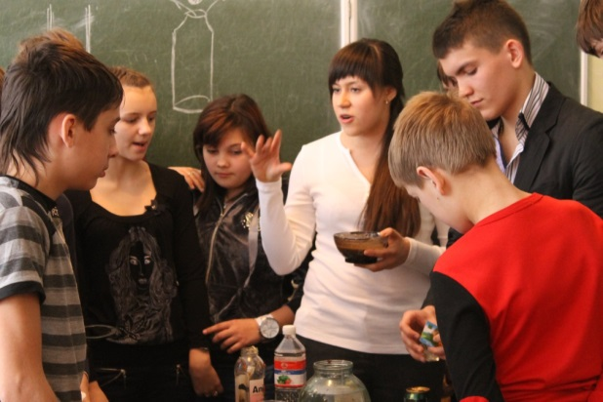
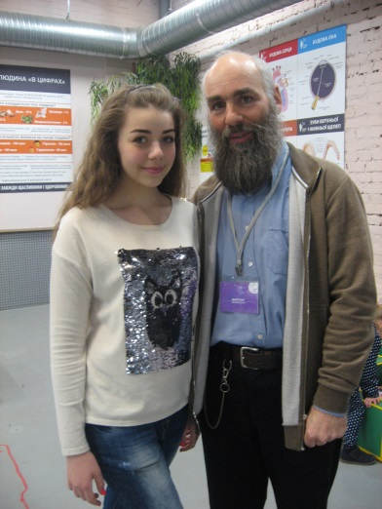
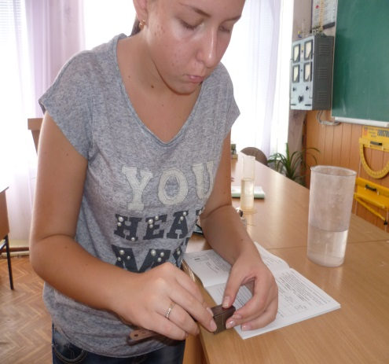
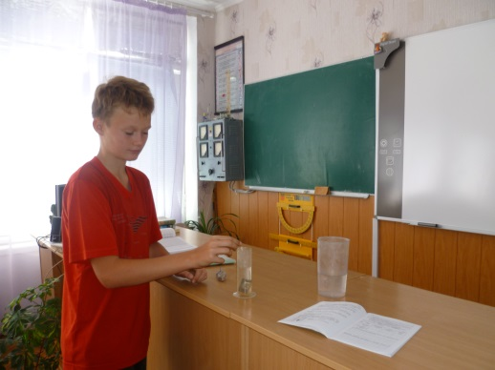
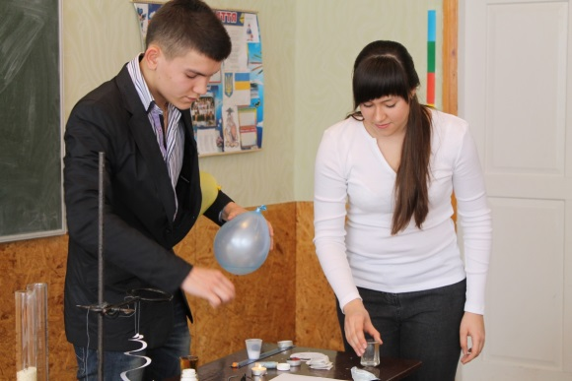
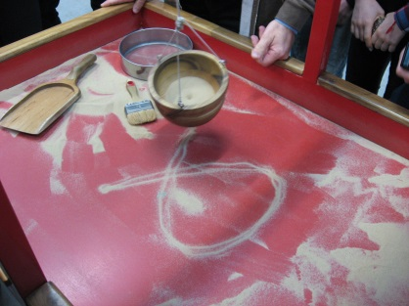
«Спадкоємність поколінь»
«Якщо ви хочете впіймати творчі знахідки, мрієте зануритися у професійне самовдосконалення, то давайте візьмемо за основу своєї роботи слова Конфуція: «Учитель та учень зростають разом..!» - так говорить наш учитель фізики. Тому із покоління в покоління ми намагаємося втілювати цей девіз в життя!

Slide 5
Тези мого дослідження
Завдання: обрати та відтворити один з фокусів Я.І. Перельмана в домашніх умовах.
Мета: розвивати мислення та творчі здібності, активізувати пізнавальну діяльність, досліджувати фізику поза школою, довести, що фізика – цікава наука, якою може займатися будь-хто і будь-де.
Актуальність: фізика є одним із головних рушійних сил науково-технічного прогресу людства; кожна людина повинна мати фізичну освіту, хоча б елементарну; сучасна школа повинна навчити дітей мислити самостійно, шукати шляхи вирішення тих чи інших завдань, а потім застосовувати свої набуті знання в сучасному житті.

Slide 6
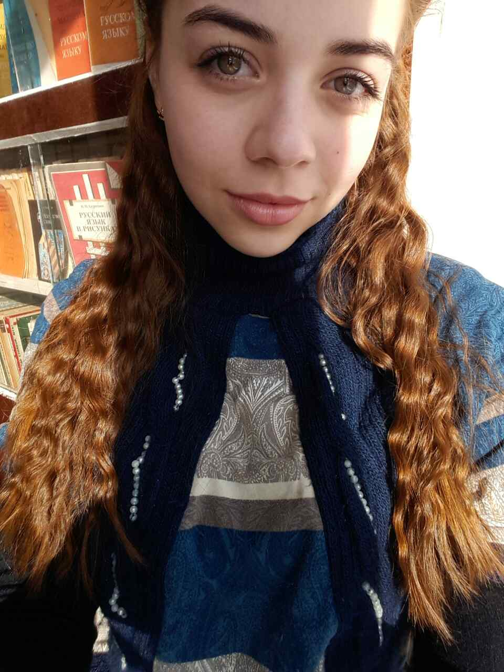
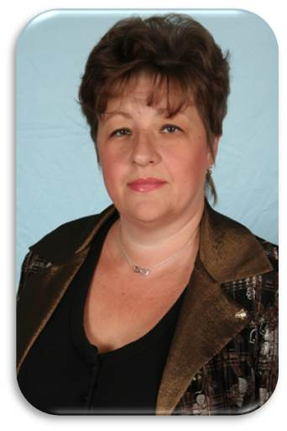
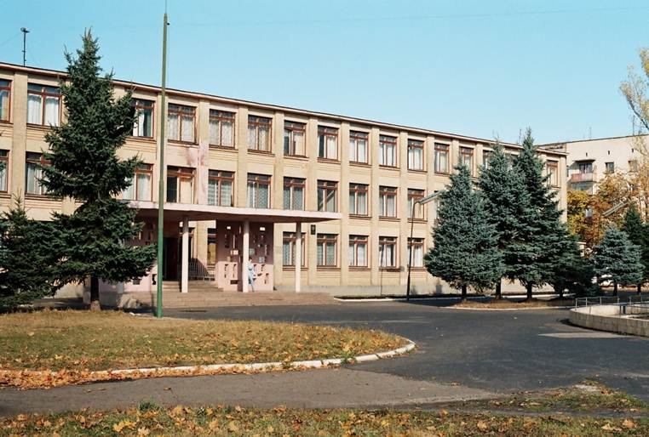
Над проектом працювали
Стукалова Маріна,
учениця 9-Б класу
Слобожанської гімназії №2
Зміївської районної ради
Харківської області
Андрющенко Світлана Юріївна,
учитель фізики та математики,
Слобожанської гімназії №2
Зміївської районної ради
Харківської області
вища кваліфікаційна категорія,
старший вчитель

Slide 7

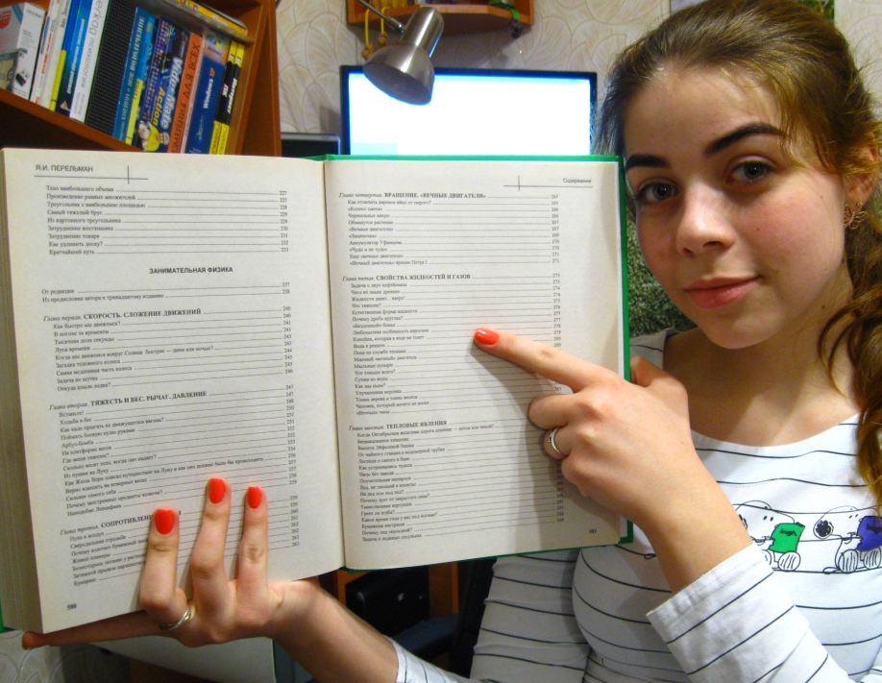
Фокус “ сухим із води ”
Беремо книгу Перельмана Я.І. та шукаємо цікавий дослід:

Slide 8
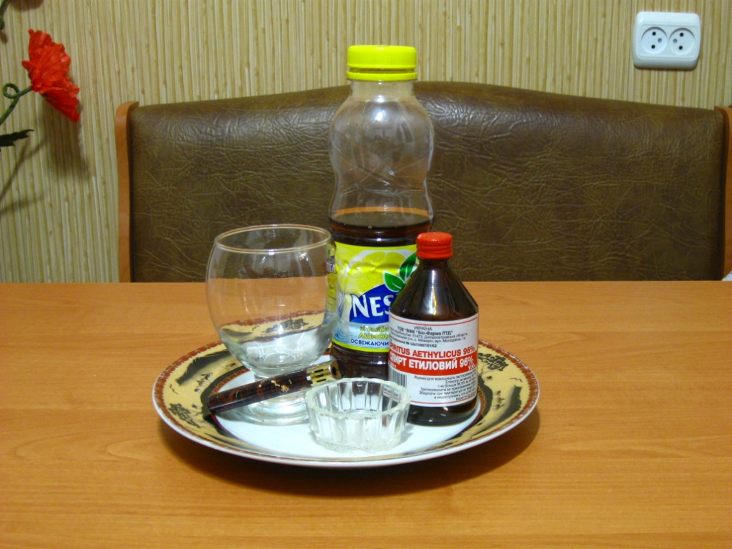
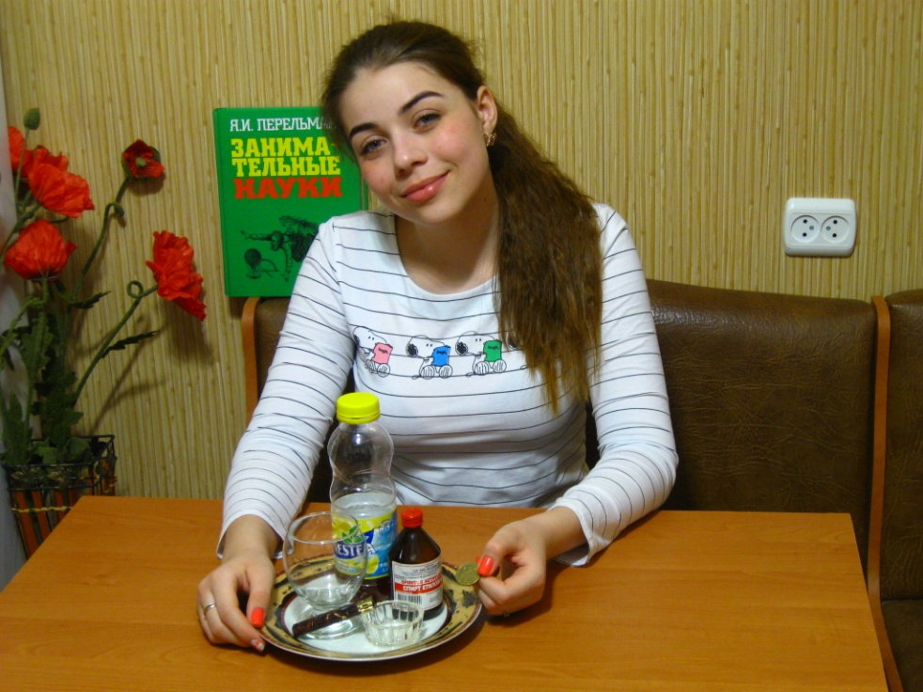
Готуємо обладнання і починаємо дослідження

Slide 9
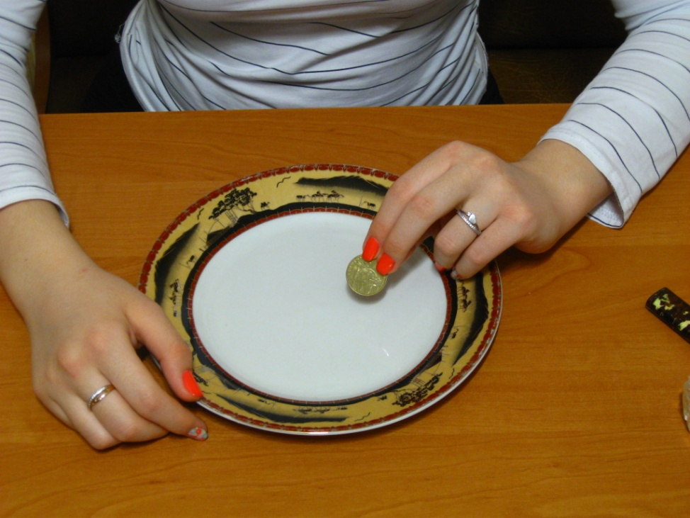
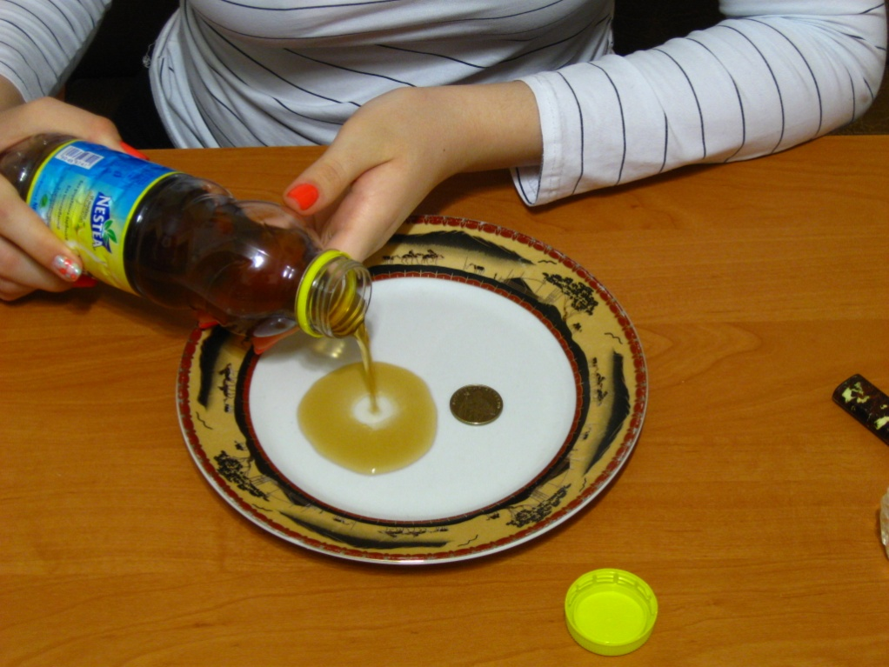
Кладемо монету на тарілку
та наливаємо чай

Slide 10
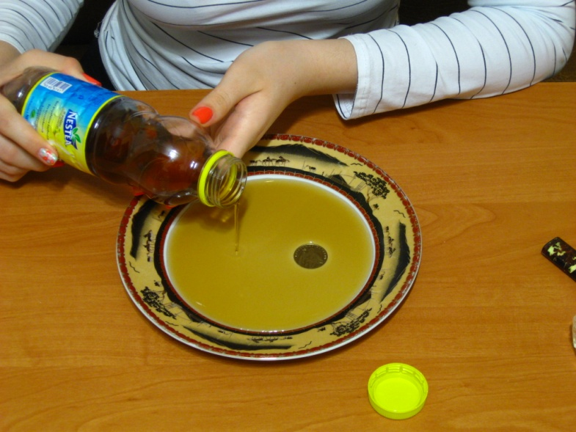
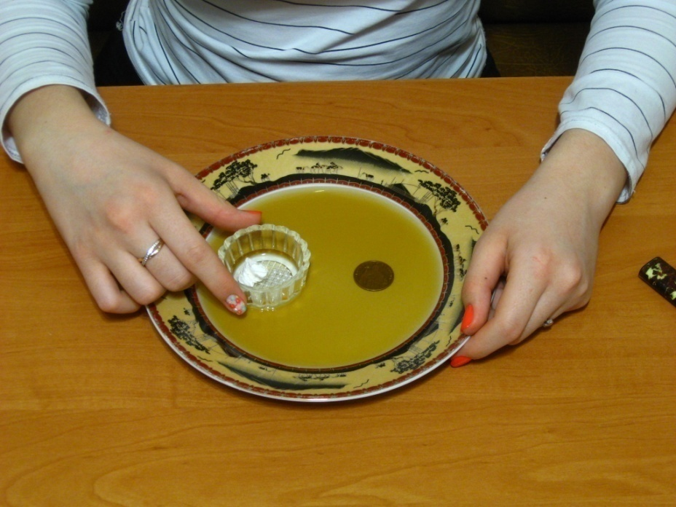
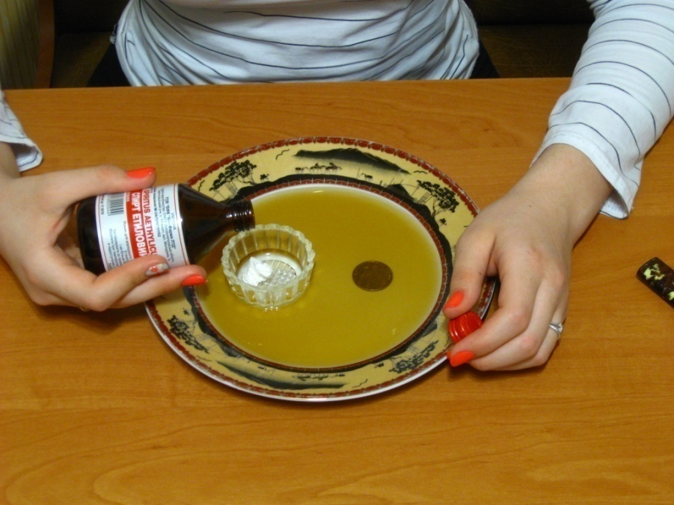
Заповнивши тарілку, ставимо в неї іншу із серветкою, змоченою у спирті

Slide 11
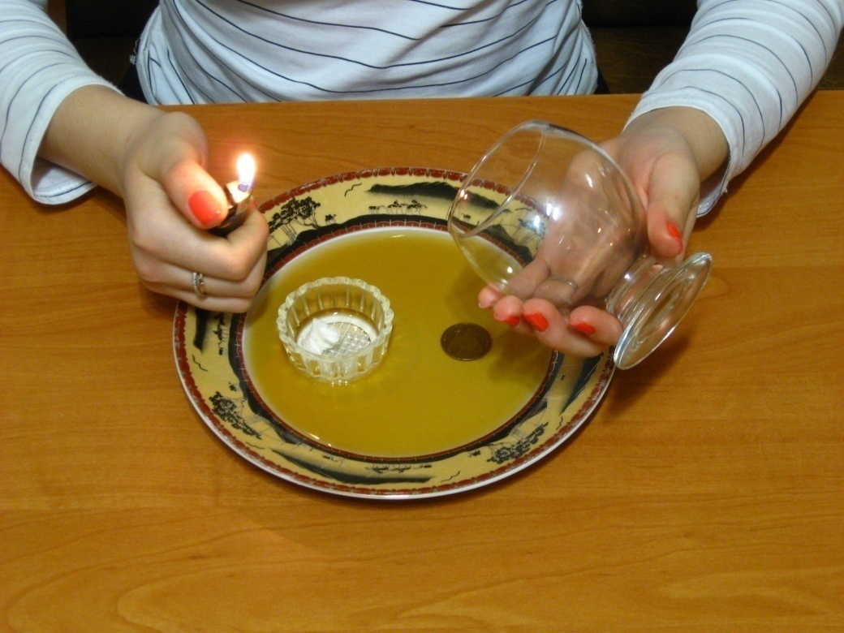
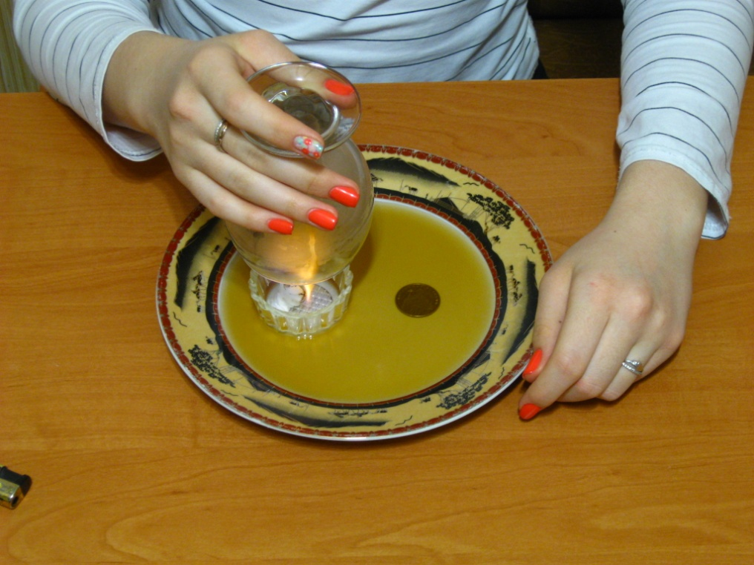
Беремо запальничку або сірники та запалюємо серветку, у той самий час готуємося нагрівати стакан

Slide 12
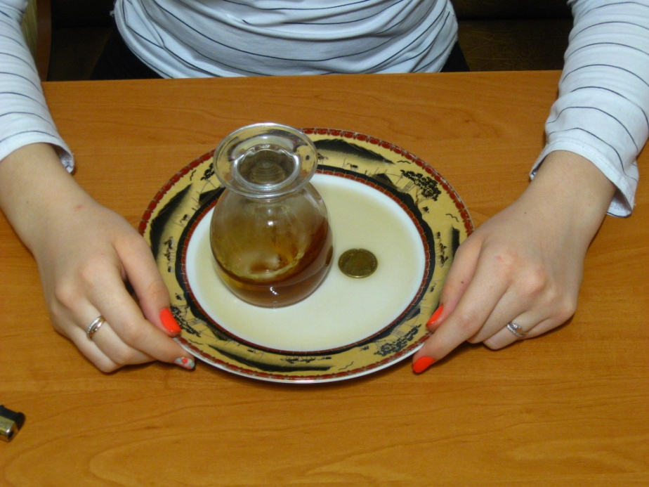
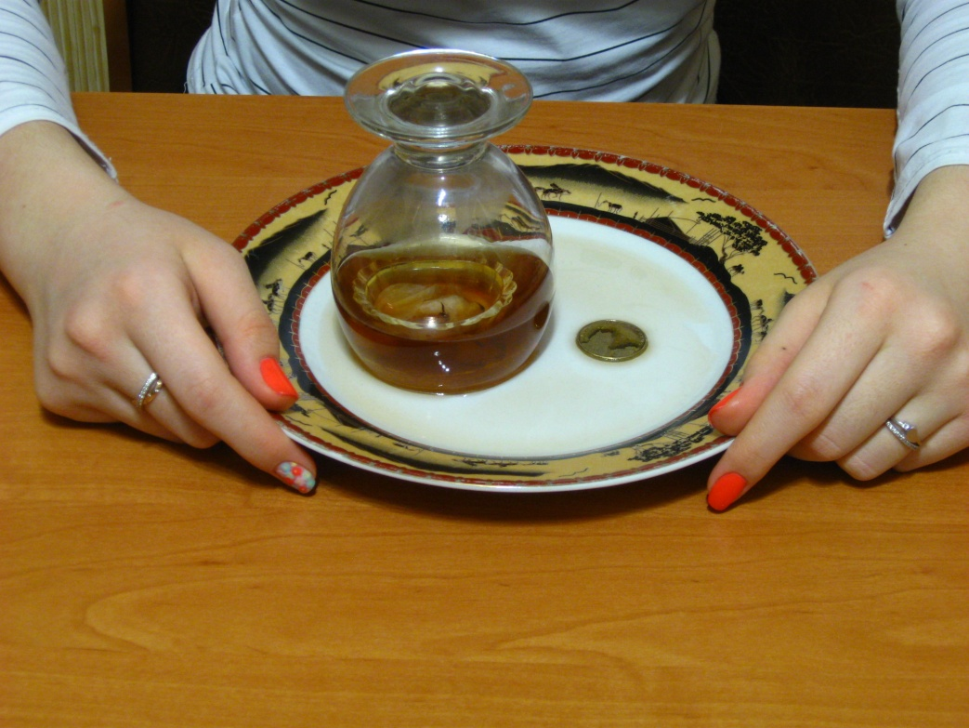
Нагрітий стакан ставимо на тарілку і чекаємо, доки він буде всмоктувати чай

Slide 13
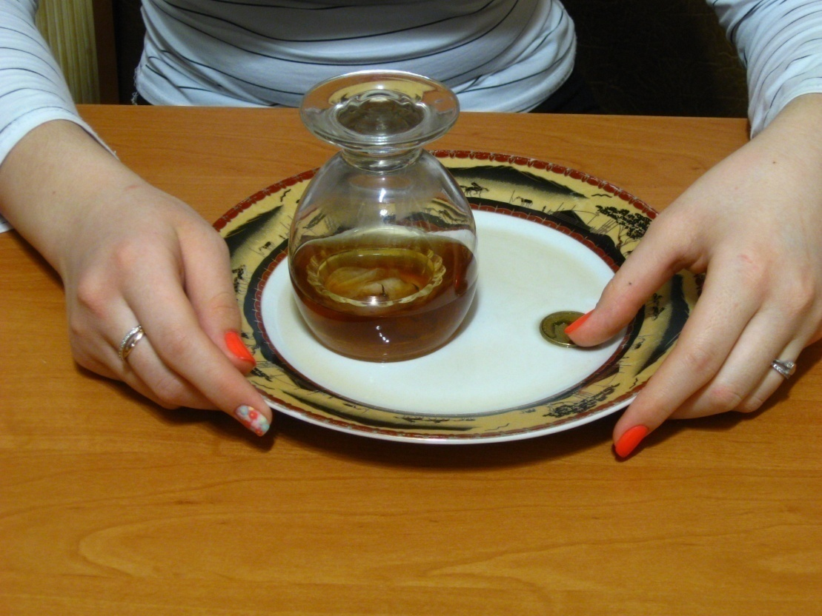
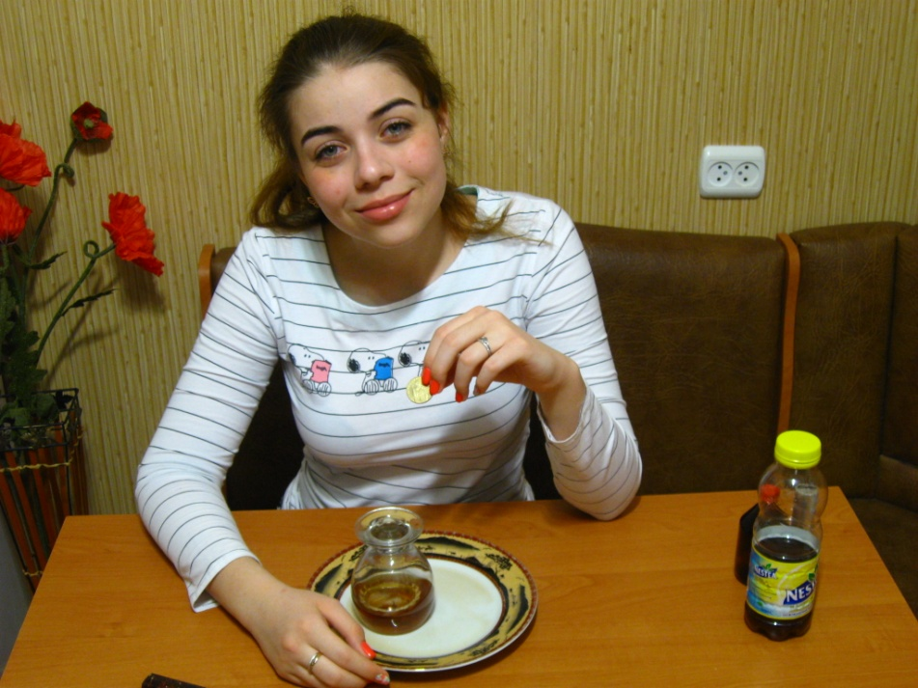
Коли чай всмокчеться під стакан, можемо взяти монетку, не змочивши руки

Slide 14
Фізичне обґрунтування фокусу
Сила, що “увігнала” чай в стакан – атмосферний тиск. Серветка нагріла повітря у стакані, тому його тиск збільшився і частина газу вийшла назовні. Коли серветка погасла, повітря охолодилося і тиск зменшився, що змусило чай всмоктуватися у стакан, вганяючи його тиском зовнішнього повітря.

Slide 15
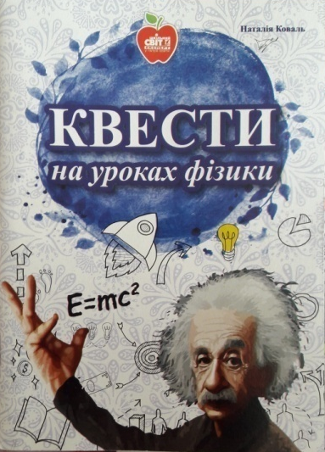
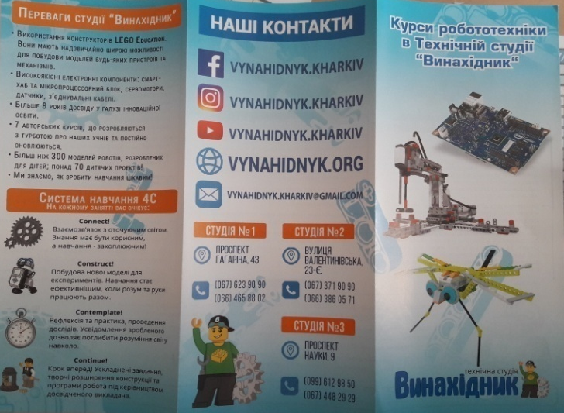
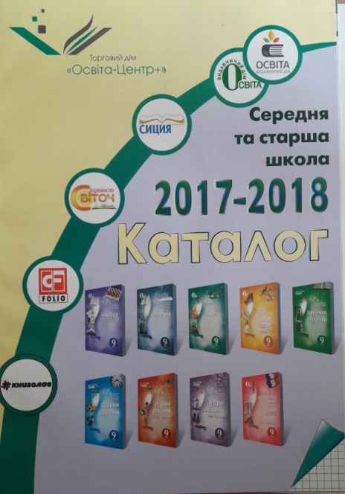
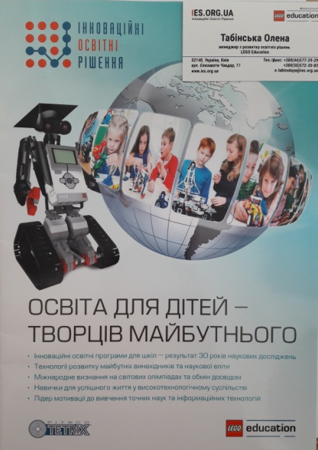
підсумок
На сучасному етапі, в аспекті навчання фізики, вже неактуальними стають прості формальні знання та уміння, тому ми, молоде підростаюче покоління, маємо знаходити наукове пояснення фізичних явищ та процесів на якісному рівні. Без здійснення якісного фізичного експерименту та зацікавленості учня, це неможливо. Найбільш цінними і міцними є знання, здобуті самостійно, шляхом творчого пошуку. Тому так важливо формувати вміння та навички дослідницької діяльності, в цьому нам допомагають різноманітні інтерактивні дослідницькі конкурси.

